Slide 1
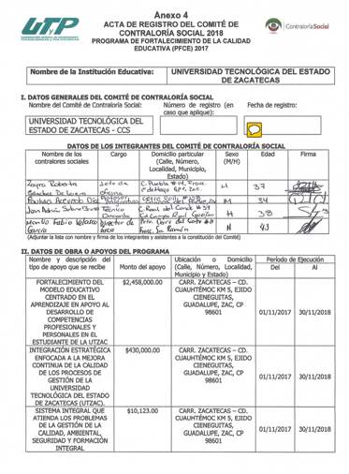
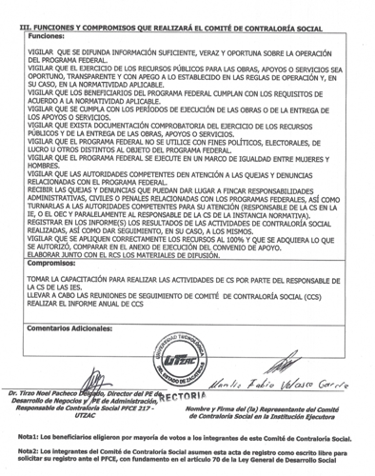
ANEXO 4
Ejemplo de Llenado ANEXO 4 – Acta de Registro de CCS

Slide 2
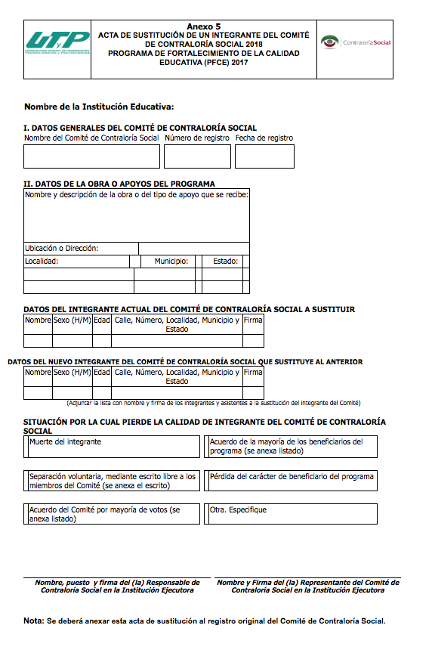
ANEXO 5
Ejemplo de Llenado ANEXO 5 – Acta de sustitución de un Integrante del Comité de Contraloría Social 2018

